Slide 1
ZEHN GOLDENE REGELN FÜR GUTE PRÄSENTATIONEN
WIE Sie aus jedem Thema einen MITREISSENDEN, EINDRUCKSVOLLEN und EINMALIGEN Vortrag machen können
Susanne Schwab, Modul Moderation und Präsentation, POWER POINT Präsentation zum Thema: Zehn Goldene Regeln für gute Präsentationen, November 2016

Slide 2
ZEHN GOLDENE REGELN FÜR GUTE PRÄSENTATIONEN
1. STARTEN SIE MIT EINER GROSSEN IDEE
EIN WITZ Eine tolle Grafik
EINE FRAGE EIN ZITAT
Susanne Schwab, Modul Moderation und Präsentation, POWER POINT Präsentation zum Thema: Zehn Goldene Regeln für gute Präsentationen, November 2016

Slide 3
ZEHN GOLDENE REGELN FÜR GUTE PRÄSENTATIONEN
2. ZEIGEN SIE IHR WAHRES ICH
LEIDENSCHAFT! Leben Sie für Ihr Thema? Begeisterung steckt an – begeistern Sie Ihr Publikum.
Raus auf die Straße! Fischverkäufern, Breakdancern oder Predigern zusehen.
Erzählen Sie von Ihren Leidenschaften und Träumen.
Teilen Sie eine Wahrheit,
die aus Ihren persönlichen Erfahrungen stammt.
Wirklich überzeugen und inspirieren kann man nur,
wenn man sich menschlich zeigt.
Echte Identifikation und Bindung herstellen.
Susanne Schwab, Modul Moderation und Präsentation, POWER POINT Präsentation zum Thema: Zehn Goldene Regeln für gute Präsentationen, November 2016

Slide 4
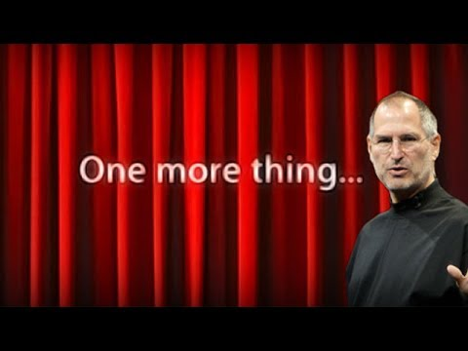
ZEHN GOLDENE REGELN FÜR GUTE PRÄSENTATIONEN
3. DENKEN SIE AN DAS ENDE, BEVOR SIE ANFANGEN
Was ist Ihr letzter Satz?
Um die Präsentation einprägsam zu gestalten, wählen Sie ein Schlagwort oder einen Slogan aus, der ihn zusammenfasst.
Ein perfektes Ende ist ein „Call to Action“ (Handlungsaufruf).
Als Frage: („Was hindert Sie daran, X auszuprobieren“)
Als Aufforderung: („ich brauche Sie alle bei X“ oder
„wenn Sie nun wieder zu Ihren Teams ZURÜCKKEHREN,
fragen Sie sich: Was kann ich tun, um...“).
Reim oder musikalischer Rhythmus,
wie z. B „Yes we can“
Happy End - Motivation erzeugen.
„Wir schaffen das!“
Susanne Schwab, Modul Moderation und Präsentation, POWER POINT Präsentation zum Thema: Zehn Goldene Regeln für gute Präsentationen, November 2016

Slide 5
ZEHN GOLDENE REGELN FÜR GUTE PRÄSENTATIONEN
Schlussapotheke / Slogan / Wiedererkennungs Spruch / Marken – Claim
Susanne Schwab, Modul Moderation und Präsentation, POWER POINT Präsentation zum Thema: Zehn Goldene Regeln für gute Präsentationen, November 2016

Slide 6
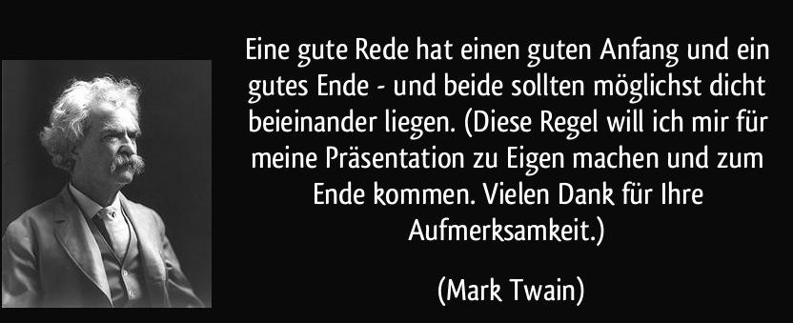
ZEHN GOLDENE REGELN FÜR GUTE PRÄSENTATIONEN
The first and the last impression – Origineller Einstieg / Nachhaltiger Schluß
Susanne Schwab, Modul Moderation und Präsentation, POWER POINT Präsentation zum Thema: Zehn Goldene Regeln für gute Präsentationen, November 2016

Slide 7
ZEHN GOLDENE REGELN FÜR GUTE PRÄSENTATIONEN
4. LEGEN SIE DEN FOKUS AUF EINE KERNAUSSAGE BZW. IDEE
Worüber sollten die Leute sprechen, nachdem Ihr Vortrag vorüber ist und sie in die Pause oder an ihren Arbeitsplatz zurückgehen?
Die eine Botschaft und Kernaussage?
Versuchen Sie möglichst nicht, mehrere Erlebnisse aus Ihrem Leben in einer Präsentation unterzubringen.
Die Grundbedürfnisse ansprechen: Liebe und Zugehörigkeit, Lernen und Wachstum sowie Hoffnung und Veränderung.
Eine starke, vereinende Idee.
Ein Ereignis, eine Idee ist Bezugspunkt für den gesamten Vortrag.
Fragen Sie sich zum Beispiel:
Was war der glücklichste oder der traurigste Moment, was ist die wichtigste Lehre, die ich gezogen haben? Erst wenn Sie dieses Thema haben, entwickeln Sie Ihre Geschichte.
Susanne Schwab, Modul Moderation und Präsentation, POWER POINT Präsentation zum Thema: Zehn Goldene Regeln für gute Präsentationen, November 2016

Slide 8
ZEHN GOLDENE REGELN FÜR GUTE PRÄSENTATIONEN
5. TRETEN SIE MIT DEN EMOTIONEN DER ZUHÖRER IN VERBINDUNG
Beide Gehirnhälften ansprechen.
Fakten, Daten, Strategien, Ratschläge und Techniken - linke Gehirnhälfte
Geschichten und Handlungen - die emotionale rechte Hälfte
Zitieren Sie Fakten, um Ihre Glaubwürdigkeit zu demonstrieren und die skeptische linke Gehirnhälfte zu überzeugen.
Kombinieren Sie Fakten mit emotionalen Geschichten, um die rechte Gehirnhälfte anzusprechen.
Setzen Sie Statistiken so ein, dass Sie einen emotionalen Bezug zum Zuhörer schaffen.
Sagen Sie nicht
„20 Millionen Deutsche leiden an Herzkrankheiten“,
sondern
„Schauen Sie sich hier im Raum um. Einer von Vier hier ist herzkrank und wird daran sterben.“
Scheuen Sie sich nicht davor, Ihre Zuhörer zum Lachen oder Weinen zu bringen. Nur weil ein Thema ernst ist, heißt es nicht, dass die Zuhörer nicht zwischendurch lachen dürfen.
Susanne Schwab, Modul Moderation und Präsentation, POWER POINT Präsentation zum Thema: Zehn Goldene Regeln für gute Präsentationen, November 2016

Slide 9
ZEHN GOLDENE REGELN FÜR GUTE PRÄSENTATIONEN
6. MACHEN SIE DAS KOMPLEXE EINFACH
Beispiele, konkret sein.
Visuelle Wörter und Metaphern.
Wenn Sie zum Beispiel über den zu hohen Fleischkonsum sprechen und warum Sie und andere dennoch nicht Vegetarier geworden sind,
Nicht: „Das Thema stellt die Menschheit vor große
Herausforderungen“ und „zu viele Menschen essen noch Fleisch“,
sondern persönlich:
„Ich wusste das alles, aber dennoch war ich irgendwie nicht bereit,
das Fleischessen ganz aufzugeben.
Stellen Sie sich jetzt vor: Ihr letzter Hamburger.“
Susanne Schwab, Modul Moderation und Präsentation, POWER POINT Präsentation zum Thema: Zehn Goldene Regeln für gute Präsentationen, November 2016

Slide 10
ZEHN GOLDENE REGELN FÜR GUTE PRÄSENTATIONEN
Sprache nutzt sich ab
Dass „die Sonne wie ein glühender Ball am Horizont versinkt „,
mag vor HUNDERT Jahren sehr beeindruckend gewesen sein.
Heute findet man solche Sätze vorwiegend in Bastei - Romanen
oder Schlagern oder im OFF Ton „Was bisher geschah...“
von Telenovelas.
Sprache verändert sich.
Was ich ständig höre, verliert an Frische und Glaubwürdigkeit. Manche TV - Redaktionen haben Listen mit verbotenen Wörtern. Und das ist auch gut so!
In einem täglichen News - Magazin gehören auf den Index Schöpfungen wie :
"Ein grausiger Fund, Mauer des Schweigens, Glück im Unglück.“
Wenn dann der Moderator auch noch feststellt, dass "nichts mehr so ist, wie es war", "dass vom Täter jede Spur fehlt ", und dass es "kein Zurück gab", hört sich das einfach schrecklich beliebig an. Wenn "das Unfassbare geschieht", und die Polizei "fieberhaft" sucht, aber "immer noch im Dunklen tappt", sinkt der Anspruch rapide, den die Sendung möglicherweise einmal hatte.
Susanne Schwab, Modul Moderation und Präsentation, POWER POINT Präsentation zum Thema: Zehn Goldene Regeln für gute Präsentationen, November 2016

Slide 11
ZEHN GOLDENE REGELN FÜR GUTE PRÄSENTATIONEN
Wirkung durch Anschauung
Sprachbilder machen Gegenstände anschaulich und prägen sich ein.
"Der Markt ist lustlos, matt, still, schläfrig, träge, die Geschäfte stocken, sind schleppend, sie ruhen, sind ohne Leben.
Die Preise oder Kurse steigen, gehen in die Höhe, klettern, sinken usw.„
Auch Vergleiche wecken die Aufnahmefähigkeit und regen zum Mitdenken an. So zum Beispiel:
Die Kommunikationstechnik ist ein Kind, das noch in den Geburtswehen liegt.
Farbe bringen auch folgende Bilder und Vergleiche:
... im Sande verlaufen / ...uralter Zopf
... mit dem scharfen Messer der Kritik / ... platzt wie eine Seifenblase.
... wenn man der Sache auf den Zahn fühlt. /
... wie Schnee in der Sonne schmilzt / ... Säulen der Vernunft.
Außerdem rückt der Redner den Hörern menschlich näher,
wenn er den Inhalt wirkungsvoll durch persönliche Erlebnisse
oder Begebenheiten würzt
Susanne Schwab, Modul Moderation und Präsentation, POWER POINT Präsentation zum Thema: Zehn Goldene Regeln für gute Präsentationen, November 2016

Slide 12
ZEHN GOLDENE REGELN FÜR GUTE PRÄSENTATIONEN
METAPHER
Stilmittel, bei dem eine Beschreibung aus einer Begriffswelt in eine andere Begriffswelt übertragen wird. Das Wort Altgriechisch/ wörtlich: Übertragung.
Viele Metaphern - fester Bestandteil unserer Alltagssprache. Der Gebrauch einiger solcher Sinnbilder ist sogar notwendig, da es keine anderen Bezeichnungen für den jeweiligen Gegenstand gibt.
Notwendige Metaphern füllen Lücken in der Sprache.
Z.B.: Flaschenhals / Buchrücken / Briefkopf / Redefluss / Tischbein / Motorhaube
Bewußte, echte Metaphern: Gezielt als Stilfigur eingesetzt, um eine bestimmte Wirkung zu erzielen. Das Publikum wird durch das Stilmittel überrascht.
Das europäische Haus / Fundament der Gesellschaft / Kernschmelze im Bankensystem
Weitere Beispiele: Mauer des Schweigens / »Faust im Nacken« (unausweichliche Bedrohung) / »Macht der Finsternis« (Kräfte des Bösen) / »hässliches Entlein« (wenig attraktive Person) / »etwas durch die rosarote Brille sehen« (etwas allzu positiv beurteilen)
Susanne Schwab, Modul Moderation und Präsentation, POWER POINT Präsentation zum Thema: Zehn Goldene Regeln für gute Präsentationen, November 2016

Slide 13
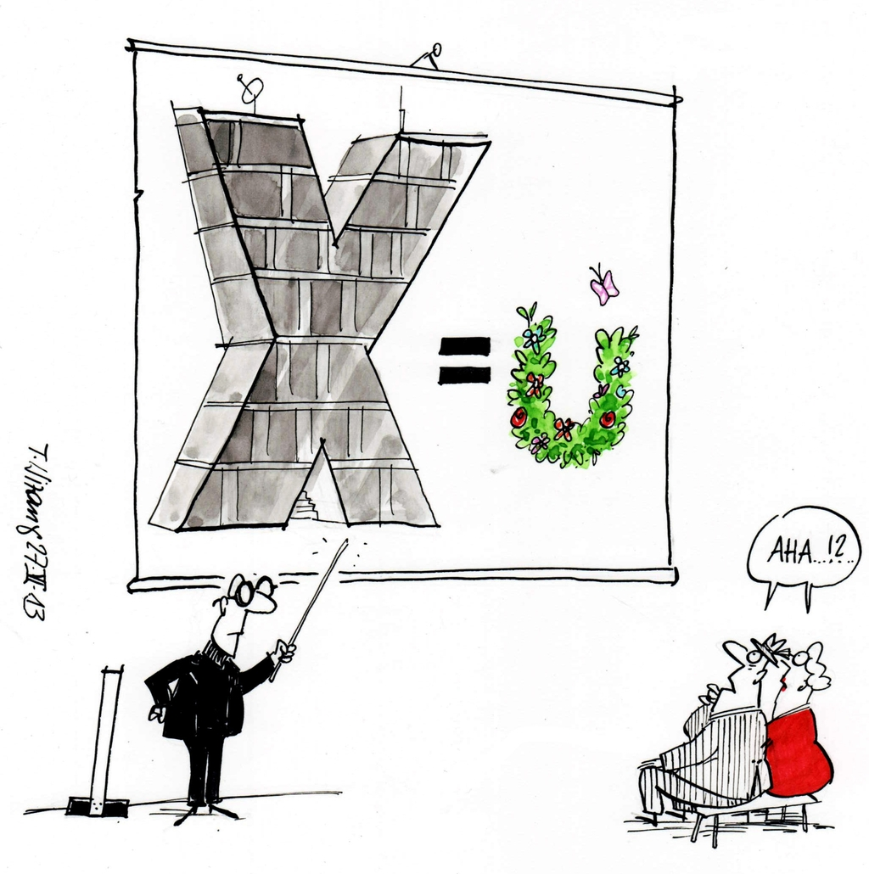
ZEHN GOLDENE REGELN FÜR GUTE PRÄSENTATIONEN
SPRACHBILDER / METAPHERN:
Gemeinsames Training - Texten - Extemporieren - Fabulieren zu:
Susanne Schwab, Modul Moderation und Präsentation, POWER POINT Präsentation zum Thema: Zehn Goldene Regeln für gute Präsentationen, November 2016

Slide 14
ZEHN GOLDENE REGELN FÜR GUTE PRÄSENTATIONEN
Begriffe definieren - Gemeinsames Training
Wer wirken will, muss zu schneller, scharfer Begriffsbestimmung fähig sein.
"Was verstehen Sie eigentlich unter...?"
Die Erfordernisse von Rede und Verhandlung sind:
Definieren, Disponieren, Formulieren, Vortragen.
Das können Sie trainieren.
Jeder weiß, was ein Globus ist.
Jedoch kann nicht jeder, spontan aufgefordert,
eine genaue Bestimmung geben und sofort antworten.
"Ein Globus ist eine drehbare Kugel
mit einem farbig ausgeführten Abbild
der Erdoberfläche.„
Erklären Sie nun bitte eine Kette oder ein Zahnrad!
Susanne Schwab, Modul Moderation und Präsentation, POWER POINT Präsentation zum Thema: Zehn Goldene Regeln für gute Präsentationen, November 2016

Slide 15
ZEHN GOLDENE REGELN FÜR GUTE PRÄSENTATIONEN
7. Storytelling - ERZÄHLEN SIE GUTE GESCHICHTEN MIT LERN -, SCHMUNZEL -, NACHHALTIGKEITSEFFEKT UND HELDEN
In den ersten Wochen an der Hochschule händigte der Professor seinen Studenten einen Fragebogen aus. Es war eine Art Quiz über ihre Motivation hier zu studieren, gemischt mit einigen Fragen zur Uni selbst.
Nur die letzte Frage fiel aus dem Rahmen, sie lautete: "Wie heißt die Frau mit Vornamen, die regelmäßig diesen Hörsaal reinigt?" Tatsächlich konnte niemand die Frage beantworten. Zwar hatten die meisten der Studenten die Putzfrau schon ein paar Mal gesehen, wussten, dass sie um die 50 war, dunkle Haare hatte und einen spanischen Akzent.
Aber ihren Namen kannte keiner. Wie auch? Niemand hatte mit ihr je ein Wort gewechselt. Also ließen die meisten das Antwortfeld zu dieser Frage frei (einige schrieben einen geratenen Namen hin).
Als alle den Fragebogen abgaben, sprach ein Student den Professor auf diese Frage an: "Wird diese Frage Einfluss auf die Gesamtnote am Ende des Semesters haben?", wollte er wissen. "Absolut", antwortete der Professor und erklärte auch warum: "In Ihrer Karriere werden Sie einen Haufen Leute kennenlernen.
Und alle werden sehr wichtig sein. Und ich meine wirklich ALLE. Jeder einzelne
davon verdient Ihre Aufmerksamkeit, Ihre Zuwendung – zumindest aber ein Lächeln."
Der Student vergaß diese Lektion nie – ebenso wie den Namen der Putzfrau,
nach dem er sich kurz darauf bei ihr erkundigte. Sie hieß Dorothy.
Susanne Schwab, Modul Moderation und Präsentation, POWER POINT Präsentation zum Thema: Zehn Goldene Regeln für gute Präsentationen, November 2016

Slide 16
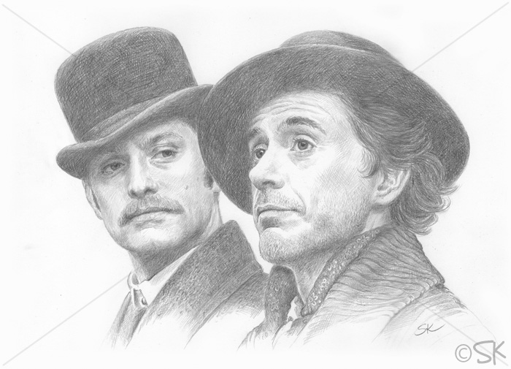
ZEHN GOLDENE REGELN FÜR GUTE PRÄSENTATIONEN
Storytelling Beispiel: Der Blick für das Wesentliche
Sherlock Holmes und Doktor Watson gingen campen.
Nachdem sie ihr Zelt aufgebaut hatten, gingen sie früh schlafen.
In der Nacht wachte Holmes auf und weckte seinen Assistenten:
"Watson", sagte er, "öffne die Augen und schau hinauf zum Himmel. Was siehst du?"
Watson antwortete schlaftrunken: "Ich sehe Sterne, unendlich viele Sterne."
"Und was sagt dir das, Watson?", fragte Holmes.
Watson dachte kurz nach.
"Das sagt mir, dass dort draußen
unzählige Galaxien und Tausende Planeten sind.
Ich nehme deshalb an,
dass eine Menge gegen die Theorie spricht,
wir wären allein im Universum.
Und was sagt es dir, Holmes?" –
"Watson, du bist ein Narr", rief Holmes.
"Mir sagt es, dass jemand unser Zelt gestohlen hat!"
Susanne Schwab, Modul Moderation und Präsentation, POWER POINT Präsentation zum Thema: Zehn Goldene Regeln für gute Präsentationen, November 2016

Slide 17
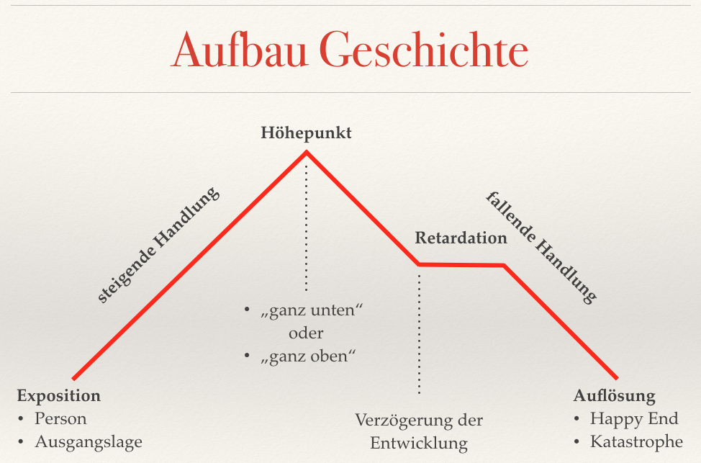
ZEHN GOLDENE REGELN FÜR GUTE PRÄSENTATIONEN
DRAMATURGIE
Susanne Schwab, Modul Moderation und Präsentation, POWER POINT Präsentation zum Thema: Zehn Goldene Regeln für gute Präsentationen, November 2016

Slide 18
ZEHN GOLDENE REGELN FÜR GUTE PRÄSENTATIONEN
7 A: TRAINING STORYTELLING:
Erzählen Sie uns eine / Ihre Geschichte zu einem Thema Ihrer Wahl
Bitte beachten:
Die optimale Erzählgeschichte folgt stets den gleichen Regeln, einer typischen Dramaturgie.
Als Kompositionsprinzip erzeugt sie einen Spannungsbogen,
damit Leser, Zuhörer oder Zuschauer aufmerksam und aktiv bleiben.
Eine funktionierende Story besitzt idealerweise fünf klassische Elemente:
1. Eine emotional bedeutende Ausgangssituation.
2. Eine (sympathische) Hauptfigur.
3. Konflikte und Hindernisse, die die Hauptfigur überwinden muss.
4. Eine erkennbare Entwicklung (Vorher-Nachher-Effekt).
5. Und einen Höhepunkt, möglichst ein auf das eigene Leben anwendbares Fazit – die Moral von der Geschichte.
Susanne Schwab, Modul Moderation und Präsentation, POWER POINT Präsentation zum Thema: Zehn Goldene Regeln für gute Präsentationen, November 2016

Slide 19
ZEHN GOLDENE REGELN FÜR GUTE PRÄSENTATIONEN
8. LESEN SIE IHREN VORTRAG NICHT AB
Notizen auf kleinen Moderatorenkarten sind ok, freie Rede ist besser.
Ihre visuellen Materialien sollten kaum Text haben,
damit der Text nicht zu Ihnen in Konkurrenz tritt.
Fotos und Gegenstände zur Illustration sind am Besten, übersichtliche Grafiken ebenfalls.
Drehen Sie sich nie zu einer Leinwand hinter Ihnen um!
Merken Sie sich die Meilensteine Ihres Vortrags so,
dass Sie ihn frei sprechen können
und immer wieder
zu diesen Meilensteinen zurückkommen können.
Visualisieren Sie Ihre Geschichte
vor Ihrem inneren Auge.
Susanne Schwab, Modul Moderation und Präsentation, POWER POINT Präsentation zum Thema: Zehn Goldene Regeln für gute Präsentationen, November 2016

Slide 20
ZEHN GOLDENE REGELN FÜR GUTE PRÄSENTATIONEN
9. HALTEN SIE SICH AN IHR ZEITLIMIT
Setzen Sie sich ein klares Zeitlimit, wenn es nicht bereits vorgegeben ist,
und halten Sie sich strikt daran.
Dies zwingt dazu,
sich auf das
Wesentliche zu konzentrieren
und die Dramaturgie
des eigenen Vortrags
gut zu planen
und im Blick zu haben.
Susanne Schwab, Modul Moderation und Präsentation, POWER POINT Präsentation zum Thema: Zehn Goldene Regeln für gute Präsentationen, November 2016

Slide 21
ZEHN GOLDENE REGELN FÜR GUTE PRÄSENTATIONEN
10. ÜBEN SIE
Üben Sie Ihren Vortrag möglichst häufig –
für das Timing, für Klarheit, für das Erzielen eines Effektes.
Bereiten Sie sich vor:
Geschichte („storytelling“)
Präsentation („delivery“)
Hilfsmittel („visuals“)
Susanne Schwab, Modul Moderation und Präsentation, POWER POINT Präsentation zum Thema: Zehn Goldene Regeln für gute Präsentationen, November 2016

Slide 22
ZEHN GOLDENE REGELN FÜR GUTE PRÄSENTATIONEN
Vielen Dank für Ihre Aufmerksamkeit
Susanne Schwab, Modul Moderation und Präsentation, POWER POINT Präsentation zum Thema: Zehn Goldene Regeln für gute Präsentationen, November 2016

Slide 23
ZEHN GOLDENE REGELN FÜR GUTE PRÄSENTATIONEN
Ausbildungsziele:
Das Modul MODERATION UND PRÄSENTATION vermittelt den Studierenden
Kernkompetenzen der erfolgReichen Darstellung von personen und/Oder Inhalten
in personenzentrierten oder medialen Situationen.
Den teilnehmern wird die Befähigung veRmittelt,
gesprächspartNer für die eigene Position zu gewinnen,
indem GEdanken richtig und überzeugend präsentiert werden.
LeHrinhalte:
Grundlagen der Phonetik, Ausdrucksweise, Sprachstil, Atmung, Sprechsituationen,
Argumentationstraining, Mimik und Gestik, Strukturierung von Präsentationen,
Präsentationstechniken, Spezielle Moderationsstile der Medien,
Anwendung der Atem -, Sprech - und darstellungstechniken in der Moderation und PräsentAtion.
Susanne Schwab, Modul Moderation und Präsentation, POWER POINT Präsentation zum Thema: Zehn Goldene Regeln für gute Präsentationen, November 2016

Slide 24
ZEHN GOLDENE REGELN FÜR GUTE PRÄSENTATIONEN
VIEL ERFOLG!
Susanne Schwab, Modul Moderation und Präsentation, POWER POINT Präsentation zum Thema: Zehn Goldene Regeln für gute Präsentationen, November 2016

